Slide 1


Filkom Tour & Travel
Management App
by Muhammad Olfat Faiz

Slide 2
Daftar Isi
Tentang Project
Alur Program
Cara Kerja Program
Ringkasan Materi
Profile Mahasiswa

Slide 3


Tentang Project
Filkom Tour & Travel Management App merupakan sebuah aplikasi managemen yang berjalan di bidang jasa travel. Dalam aplikasi ini, tersedia beberapa fitur utama seperti mengisi data karyawan dan menambah jadwal rute perjalanan.
Filkom Tour & Travels Management App membantu dalam pendataan karyawan yang bekerja di tour & travel dan penjadwalan harian dengan fitur fitur pelengkap seperti tampilan list secara berurutan, menambah data, menghapus data, menyimpan data ke database, menyimpan data ke file, mengambil data dari database dan mengambil data dari database.
App ini terdiri dari halaman login dan halaman utama yang berisi aplikasi aplikasi kecil seperti managemen karyawan, managemen jadwal, dan pengaturan database.
https://github.com/PressToCode/Praktisi-Mengajar---Pemrograman-Lanjut-2024

Slide 4


Alur Program
Tampilan, Fungsi, dan arahan alur program Tour & Travel

Slide 5
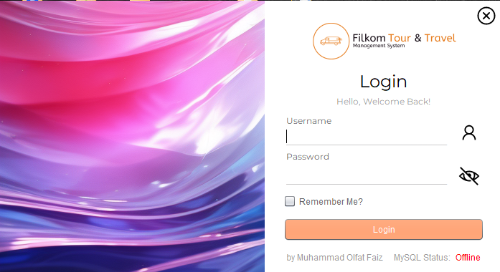
Alur Program
1) Login
Pada saat menjalankan program pertama kali, user akan ditampilkan form login.
Form login berfungsi sebagai autentikasi user untuk keamanan aplikasi.

Slide 6
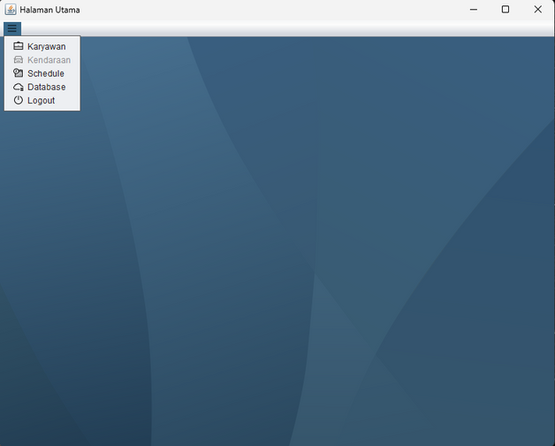
Alur Program
2) Halaman Utama
Jika user berhasil login, user akan diarahkan ke halaman utama dari aplikasi.
Halaman utama berfungsi sebagai tempat aplikasi managemen ditampilkan.
User dapat memilih aplikasi yang ingin digunakan dari menu item yang tersedia.

Slide 7
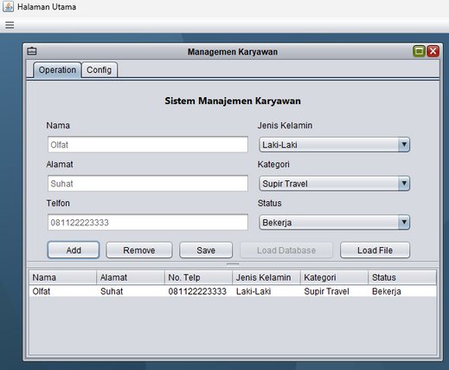
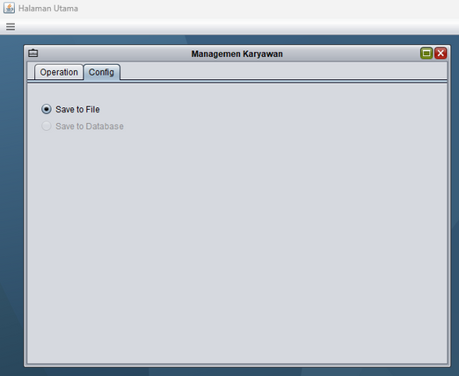
Alur Program
3A) Managemen Karyawan
Tampilan tersebut merupakan salah satu aplikasi manajemen yang tersedia di halaman utama. Aplikasi sistem manajemen karyawan memperbolehkan user untuk memanipulasi data terkait karyawan yang bekerja di Tour & Travel.
Aplikasi ini memiliki fungsi menambah, menghapus, menyimpan, dan mengambil data karyawan baik dengan file maupun dengan database.

Slide 8
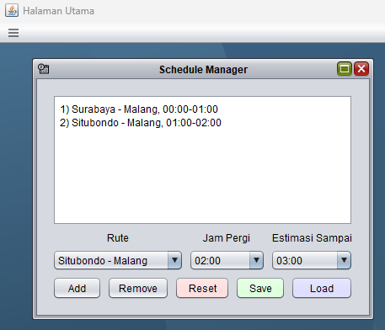
Alur Program
3B) Managemen Jadwal
Aplikasi lain yang tersedia di halaman utama adalah Schedule Manager. Aplikasi tersebut memperbolehkan user untuk merencanakan jadwal tour & travel. Jadwal dibuat dan diselesaikan secara berurutan mengikuti metode FIFO atau First-In First-Out.

Slide 9
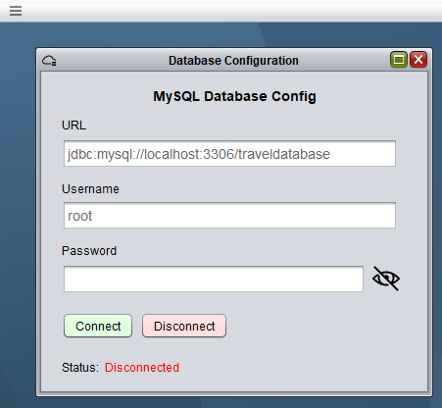
Alur Program
3C) Database Configuration
Aplikasi terakhir adalah aplikasi untuk mengatur koneksi database. User dapat menggunakan url, username, dan password yang diinginkan untuk melakukan koneksi ke database MySQL yang akan digunakan di aplikasi-aplikasi yang ada di Halaman Utama.

Slide 10


Cara Kerja Program
Fitur & Implementasi Materi dalam Aplikasi Filkom Tour & Travel

Slide 11
Login Form
Fungsi Autentikasi Login:
Fungsi Login mengimplementasikan Java Generic dan Java Collection dengan tambahan Java Database Connectivity (JDBC).
Pertama, User menginput username dan password, kemudian memencet tombol login.
Tombol login akan menjalankan method yang akan mengecek username dan password dengan mencocokkan data dari HashMap parameter <String, String>. HashMap menyimpan pasangan username dan password dimana jika user memasukkan username (key) yang sesuai, akan dicek juga dengan password (value) yang sesuai dengan username tersebut.
Alternatifnya, method tersebut juga akan mencoba koneksi ke database yang telah ditentukan dan mengecek apabila data yang diinput tersedia dan dicocokkan dari database.

Slide 12
Login Form
Fungsi Show/Hide Password:
Fungsi Show/Hide Password diimplementasikan dengan mencantumkan mouseListener sehingga apabila ikon mata dipencet akan menjalankan sebuah method yang akan mengubah ikon menggunakan .setIcon() dan mengganti tampilan field Password menggunakan .setEchoChar()
Fungsi “Remember Me”:
Fungsi Remember Me memanfaatkan Java File Operation. Dengan memanfaatkan mouseListener, saat checkbox remember me dipencet, sebuah method akan menjalankan perintah untuk membuat file txt yang menyimpan informasi login. Selain itu, dibagian constructor dari JFrame diberikan method untuk menggunakan file txt jika tersedia yang akan mengisi field username dan password secara otomatis.

Slide 13
Login Form
Label Status Database MySQL:
Label ini diberikan fungsi untuk memberikan pesan bahwa database sedang tersambung atau tidak. Implementasi dilakukan dengan menggunakan fungsi Timer dan TimerTask yang akan menjalankan fungsi untuk mengecek koneksi ke database. Timer diberikan interval 5 detik sehingga label status akan update setiap 5 detik.
Desain Login Form:
Login Form dibuat dengan implementasi dari Java GUI dengan bantuan IDE NetBeans. Login Form disusun dengan 2 JPanel. Salah satu JPanel diberikan label yang akan diberikan gambar, sedangkan JPanel lainnya diberikan form login yang berisi logo, field username, field password, tombol, dan label lainnya.

Slide 14
Halaman Utama
Desain Halaman Utama:
Desain halaman utama dibuat dengan JDesktopPane agar dapat menampilkan JInternalFrame. Selain itu diberikan Menu dan Menu Item yang akan digunakan sebagai tombol untuk menampilkan JInternalFrame.
Tombol Menu Item dipastikan untuk mengecek apabila sebuah aplikasi (JInternalFrame) sedang ditampilkan sehingga hanya akan menampilkan 1 aplikasi yang sama dalam 1 waktu.

Slide 15
Managemen Karyawan
Fungsi Tambah Data:
Fungsi Tambah Data diimplementasi dengan mengambil isi dari semua field dan combo box dalam form, kemudian dimasukkan dalam DefaultTableModel yang digunakan oleh JTable sebagai model. Dengan menambah data ke DefaultTableModel, JTable akan otomatis update dan menampilkan data yang telah diinput.
Fungsi Hapus Data:
Fungsi hapus data diimplementasi dengan mengambil data yang dipilih oleh user menggunakan JTable.getSelectedRow() kemudian dihapus menggunakan DefaultTableModel.removeRow(). JTable akan otomatis update dan menampilkan data terbaru.
Fungsi Menyimpan Data:
Fungsi menyimpan data memanfaatkan Java File Operation dan JDBC. Jika user memilih untuk menyimpan ke file di tab config, akan dijalankan method untuk membuat file yang kemudian akan menulis data dalam file tersebut menggunakan printWriter. Alternatifnya, akan dijalankan method yang akan menjalankan perintah insert ke query di database berdasarkan data yang diinput.

Slide 16
Managemen Karyawan
Fungsi Memuat Data dari Database:
Fungsi memuat data dari database dilakukan dengan membuat koneksi dengan database kemudian menjalankan method yang akan melakukan perintah select dari query. Selanjutnya JTable akan diupdate sesuai isi query yang didapat menggunakan perintah JTable.addRow().
Fungsi Memuat Data dari File:
Fungsi memanfaatkan Java File Operation dimana akan dijalankan method yang berisi FileReader dan BufferedReader. Method tersebut akan menjalankan while-loop yang akan mengambil data dan mengupdate JTable sampai isi file txt yang tersimpan habis.

Slide 17
Managemen Jadwal
Fungsi Menambah Data:
Fungsi menambah data akan menjalankan method yang akan mengambil data dari semua field dan digabungkan. Data tersebut kemudian disimpan dalam sebuah ArrayDeque() yang kemudian method akan menghapus isi dari JTextField (Tampilan) dan mengisi kembali dengan semua data di Queue() tersebut.
Fungsi Menghapus Data:
Fungsi ini akan menjalankan method yang berisi perintah untuk mengecek isi elemen dalam Queue() kemudian melakukan .poll() untuk menghapus data dari atas. Setelah dihapus, method menjalankan perintah untuk menghapus isi JTextField dan kembali mengisi dengan semua data di Queue().
Fungsi Reset Data:
Memiliki fungsi yang mirip dengan fungsi menghapus Data, tetapi setelah mengecek isi elemen, dilakukan perintah .removeAll() yang akan menghapus semua data kemudian menghapus isi JTextField.

Slide 18
Managemen Jadwal
Fungsi Menyimpan Data:
Fungsi menyimpan data memanfaatkan Java File Operation dimana akan dijalankan method yang akan membuat file txt baru (Jika tidak ada sebelumnya) dan menjalankan perintah printWriter() untuk mengisi file dengan data yang ada di dalam Queue().
Fungsi Memuat Data:
Fungsi memuat data juga memanfaatkan Java File Operation dimana akan dijalankan method yang akan mengecek apabila file txt tersedia kemudian menghapus seluruh isi Queue() dan menjalankan perintah FileReader dan BufferedReader yang kemudian hasil data yang diambil dari file dimasukkan kedalam Queue().

Slide 19
Pengaturan Database
Fungsi Connect:
Fungsi connect akan menjalankan method yang akan mengecek koneksi ke database yang telah ditentukan dari field Url, username, dan password. Jika koneksi berhasil, mengubah label status dan variable tipe boolean di Halaman Utama menjadi true untuk menandakan koneksi berhasil, sehingga saat membuka aplikasi lain yang menggunakan database, aplikasi tersebut otomatis akan membuat koneksi dengan database (dengan memasang pengecekan di konstruktor aplikasi tersebut). Selanjutnya akan dijalankan metode Timer dan TimerTask yang akan mengecek koneksi setiap 5 detik. yang apabila gagal akan menjalankan fungsi disconnect.
Jika gagal, akan menampilkan pesan gagal koneksi.
Fungsi Disconnect:
Fungsi disconnect akan mereset label status, memberhentikan timer yang berjalan dan mengubah variabel di halaman utama kembali menjadi false sehingga aplikasi tidak otomatis melakukan koneksi ke database.

Slide 20

Rangkuman Materi
Materi dari Java Generic sampai dengan Java GUI

Slide 21
Generic adalah kemampuan menambahkan parameter type yang ditandai <> saat membuat class atau method
Generic memungkinkan kita bisa mengubah-ubah bentuk tipe data sesuai dengan yang kita mau.
Java Generic
Generic bermanfaat agar code lebih re-usable, type-safe, lebih mudah dipahami, pengecekan tidak perlu manual, dan dapat digunakan dengan berbagai tipe data.
Nama generic parameter type yang biasa digunakan antara lain:
E - Element (biasa digunakan di collection atau struktur data)
K - Key
N - Number
T - Type
V - Value
S,U,V etc. - 2nd, 3rd, 4th types

Slide 22
Java Collection
Collection atau container adalah object yang mengumpulkan atau berisi data.
Salah satu Java Collection adalah list interface yang memiliki sifat elemen bisa duplikat, urutan data sesuai urutan dimasukkan, dan memiliki index.
Semua class collection adalah generic class.
Java collection menyediakan interface, implementation, dan algoritma untuk memproses data.
Selain itu, ada Queue interface dan Dequeue interface yang menerapkan list dengan metode FIFO dan LIFO.
Iterable adalah parent untuk semua collection di Java, kecuali Map sehingga semua collection di Java mendukung perulangan for-each dengan bantuan iterator.
Map adalah struktur data collection yang berisikan mapping antara key dan value. Salah satu contoh implementasi interface map adalah HashMap dengan distribusi key menggunakan fungsi HashCode().
Collection juga merupakan parent dari semua collection sehingga semua collection dapat memanipulasi data seperti menambah, menghapus, dan mengecek.

Slide 23
Java
Exception Handling
Mekanisme untuk menangani kesalahan ringan yang terjadi saat instruksi program dijalankan, sering digunakan dalam akses sumber daya non-memori.
Blok try untuk kode yang mungkin melempar exception, catch untuk menangani exception, dan finally yang selalu dieksekusi baik terjadi exception atau tidak.
Eksepsi adalah suatu kondisi abnormal yang terjadi pada saat pengeksekusian suatu perintah. eksepsi direpresentasikan oleh sebuah obyek yang menjelaskan tentang eksepsi tersebut.
Throws digunakan hanya oleh checked exception dan oleh method yang tidak menangani eksepsi sendiri sehingga eksepsi dilempar keluar method.
Seorang programmer dapat mendefinisikan subclass sendiri secara rinci dari exception yang dapat terjadi. Class yang dibuat harus merupakan subclass dari java.lang.exception dan cukup mendeklarasikan konstruktor yang mungkin akan digunakan.
Exception dibagi menjadi Checked Exception yang harus ditangani dengan blok try-catch dan Unchecked Exception yang menunjukkan kesalahan implementasi atau desain program.

Slide 24
Java
File Operation
Java.io.File memberikan informasi tentang suatu file atau direktori, salah satunya termasuk:
Tipe file (file atau direktori)
Keberadaan file
Ijin akses
Jumlah byte
Daftar file yang ada dalam direktori
Stream adalah proses untuk membaca data dari suatu sumber atau menulis data ke suatu tujuan.
Class InputStream merupakan class abstrak yang menjadi dasar bagi semua class yang berhubungan dengan pembacaan data dari suatu sumber. Sedangkan Class OutputStream merupakan class abstrak yang menjadi dasar untuk semua stream keluaran.
Dalam Java, Class File umumnya digunakan untuk berinteraksi dengan File, seperti membuat, menghapus, dan memanipulasi file dan direktori.
Operasi File Masukan salah satunya adalah FileInputStream, SequenceInputStream, DataInputStream, dan BufferedInputStream.
Karena beberapa sistem operasi menggunakan simbol yang berbeda untuk pemisah direktori sehingga disarankan untuk menggunakan File.Separator.
Operasi File Keluaran salah satunya adalah FileOutputStream, DataOutputStream, dan BufferedOutputStream.

Slide 25
Java GUI
GUI adalah fasilitas yang disediakan java untuk membuat program dengan tampilan yang lebih menarik dan user friendly. Implementasinya dilakukan melalui Java Swing yang merupakan bagian dari Java API.
Intermediate Container merupakan container perantara untuk meletakkan komponen. Contohnya JPane.
Atomic Component merupakan komponen dengan fungsi spesifik dan dapat berinteraksi dengan user. Contohnya JButton, Jlabel, JTextField, dan JTextArea.
Komponen Swing dibagi menjadi:
Top Level Container
Intermediate Container
Atomic Component
Layout Manager
Event Handling
Layout Manager berfungsi untuk mengatur tata letak atau posisi komponen dalam container. Contohnya FlowLayout, BoxLayout, BorderLayout, dan GridLayout.
Event Handling berfungsi menangani handling yang dilakukan oleh user, seperti menekan tombol, memperbesar atau memperkecil ukuran frame, mengklik mouse dsb.
Top Level Container merupakan container dasar untuk meletakkan komponen lainnya. Contohnya JFrame, JDialog, dan JApplet.

Slide 26


Muhammad Olfat Faiz
NIM: 235150700111021

